Slide 1
EUROPA.-LA VUELTA AL MUNDO EN 885 JARDINES.-BORNOS y FUENGIROLA
Selección de textos y fotografias por
JOSE ELIAS BONELLS

Slide 2
Bornos.-Palacio de los Ribera
Palacio de los Enríquez de Ribera situado en el municipio de Bornos, en la Provincia de Cádiz, es un edificio construido por el linaje nobiliario de los Ribera en el siglo XVI a partir Castillo del Fontanar.
Es este un singular palacio, construido dentro del Castillo de Fontanar, de origen árabe y del cual sólo se conservan algunos lienzos de la antigua muralla y la Torre del Homenaje.
Per Afán de Ribera el Viejo, que fue adelantado mayor de Andalucía y notario mayor de Andalucía, compró el castillo y sus pertenencias en el año 1398 a sus dueños, que lo eran a su vez por haberlo comprado a los señores de la Casa de Marchena, a quienes les fue donada la villa y el castillo por el rey Enrique II hacia 1387.

Slide 3
El castillo se restaura y transforma en palacio plateresco durante el siglo XVI por la familia Enríquez de Ribera, y entre ellos el afamado don Fadrique Enríquez de Ribera, primer marqués de Tarifa por merced de los Reyes Católicos, quien contrata a artistas españoles e italianos para llevar a cabo sus obras.
La parte más antigua del castillo está formada por una torre muy robusta, de planta cuadrangular -la Torre del Homenaje- con su acceso por la cara de poniente, y un macizo en su ángulo noroeste; apareciendo su interior compartimentado por distintas estancias.

Slide 4
La situación de este castillo se corresponde con el ángulo suroeste del palacio, organizado alrededor de un patio porticado en dos de sus lados, con doble pisos de arquería de medio punto peraltado y un antepecho o balaustrada de estilo gótico.
Sobre los arcos del primer piso presenta gárgolas de gran interés, y en la galería del claustro alto muestra una portada del gótico tardío decorada con hojas de cardina.
El torreón acababa en una crestería formada por flores de lis, de las que quedan algunos restos; quedando además huellas de tramos de enlucido grabados al estilo segoviano. En las ventanas de la torre aparecen pajecillos que sostienen la corona ducal.

Slide 5
Continuando con la labor de renovación iniciado por sus antepasados, Per Afán (III) de Ribera y Portocarrero, primer Duque de Alcalá por merced de Felipe II, y por entonces virrey de Cataluña y Nápoles, manda traer de Italia una rica colección de mármoles, parte de los cuales dispone para este palacio, encargándole a su arquitecto Benvenuto Tortello, nacido en Brescia, la adaptación de la vieja fortaleza y la creación de unos jardines , en cuyas galerías con hornacinas y arquerías pudiera exhibir su elegante colección de esculturas clásicas de motivo mitológico.

Slide 6
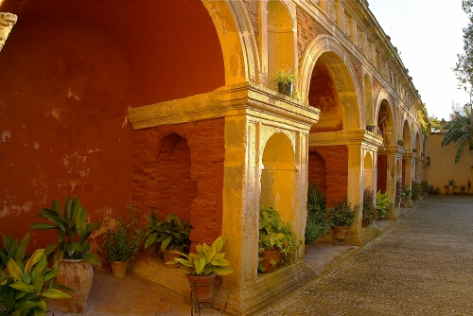

Slide 7
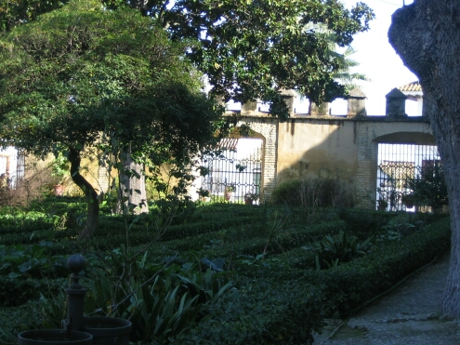
Notes:
Jardin del Palacio de los Ribera.-Bornos.-

Slide 8
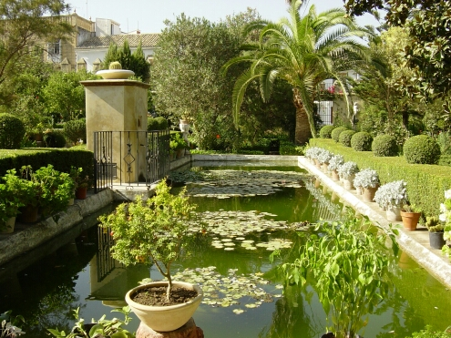
Notes:
Jardin del Palacio de los Ribera.-Bornos.-

Slide 9
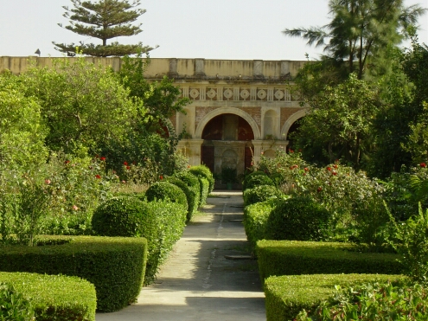
Notes:
Jardin del Palacio de los Ribera.-Bornos.-

Slide 10
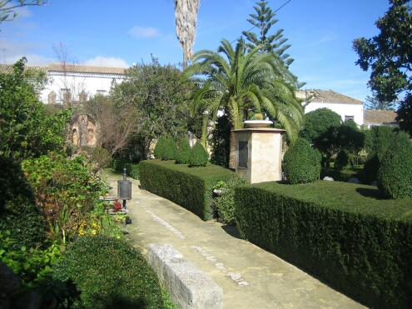
Notes:
Jardin del Palacio de los Ribera.-Bornos.-

Slide 11
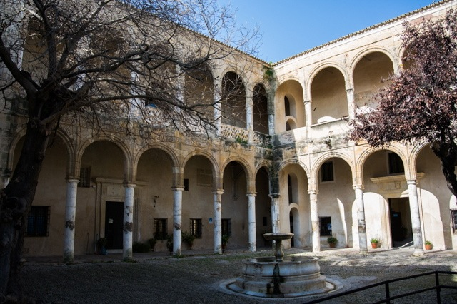
Notes:
Jardin del Palacio de los Ribera.-Bornos.-

Slide 12
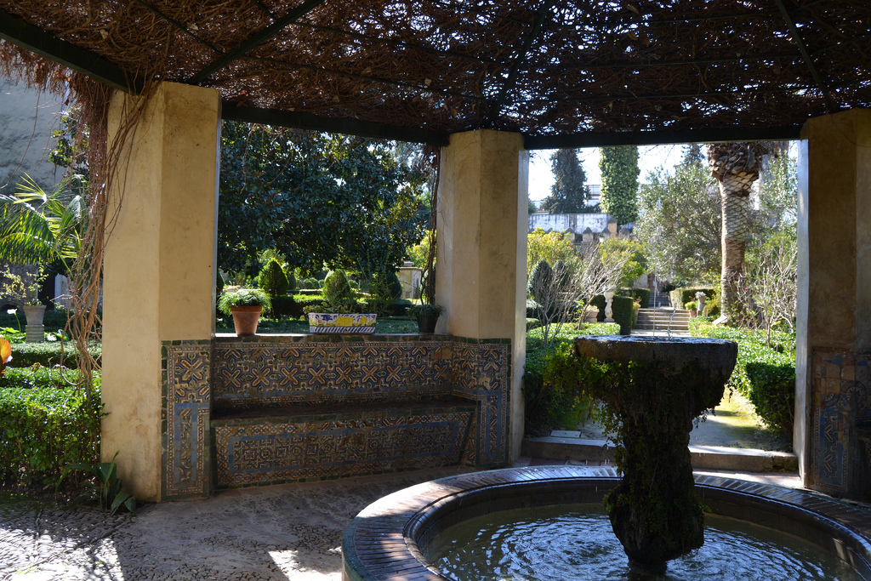
Notes:
Jardin del Palacio de los Ribera.-Bornos.-

Slide 13
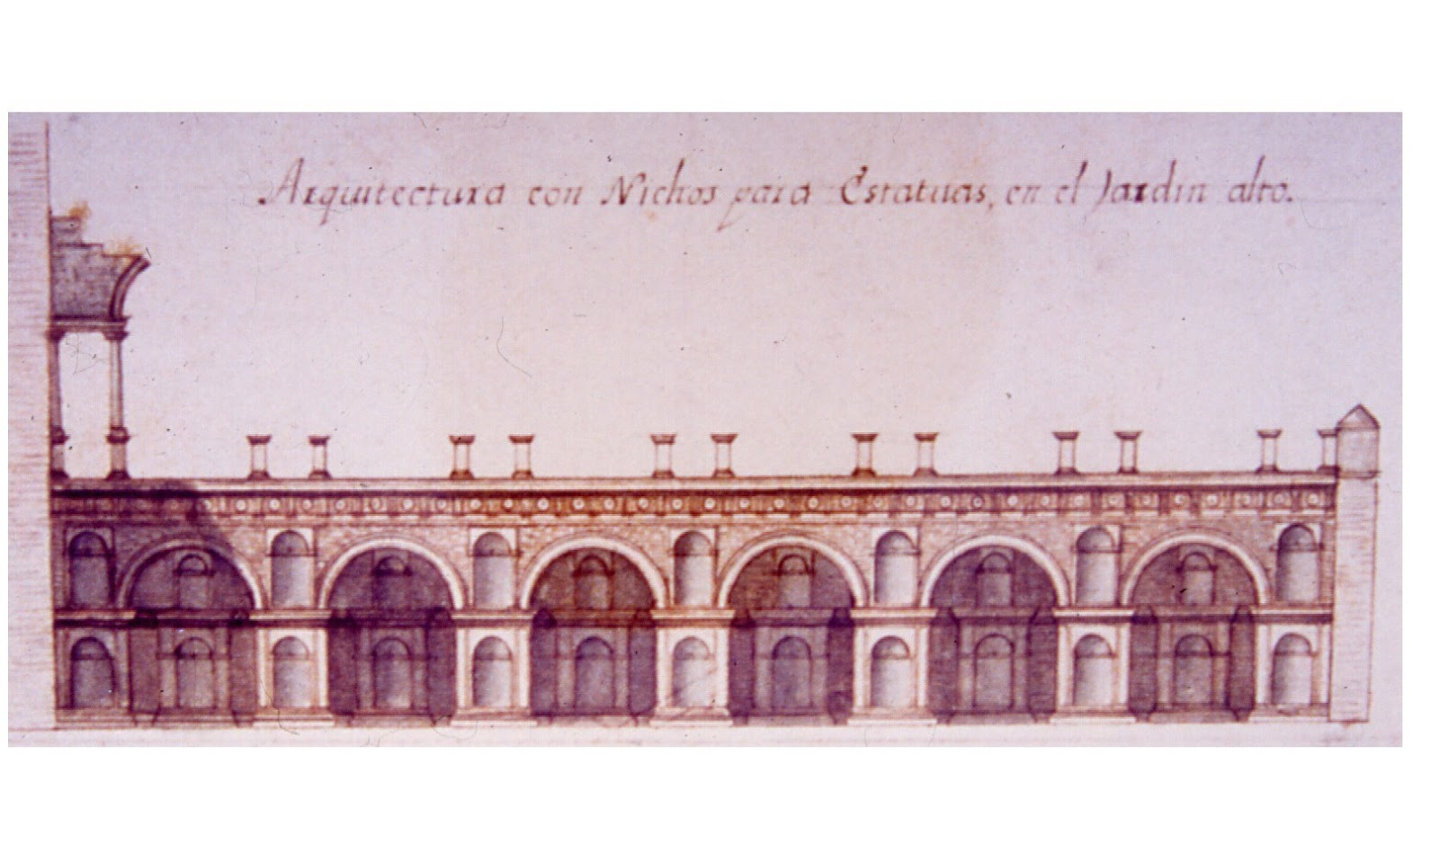
Notes:
Jardin del Palacio de los Ribera.-Bornos.-Logia

Slide 14
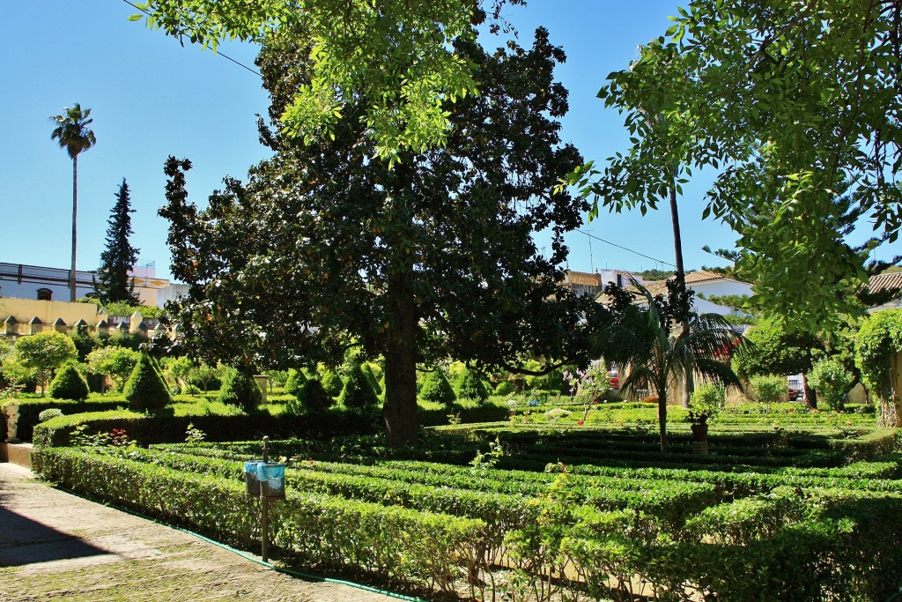
Notes:
Jardin del Palacio de los Ribera.-Bornos.-

Slide 15
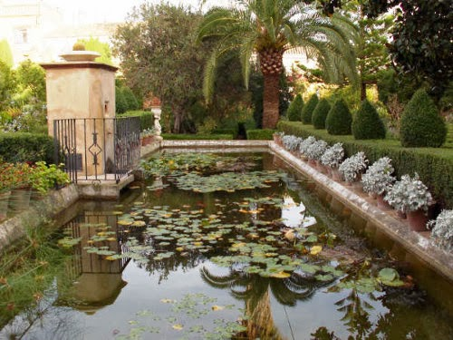
Notes:
Jardin del Palacio de los Ribera.-Bornos.-

Slide 16
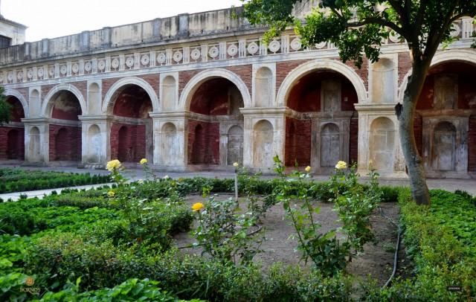
Notes:
Jardin del Palacio de los Ribera.-Bornos.-

Slide 17
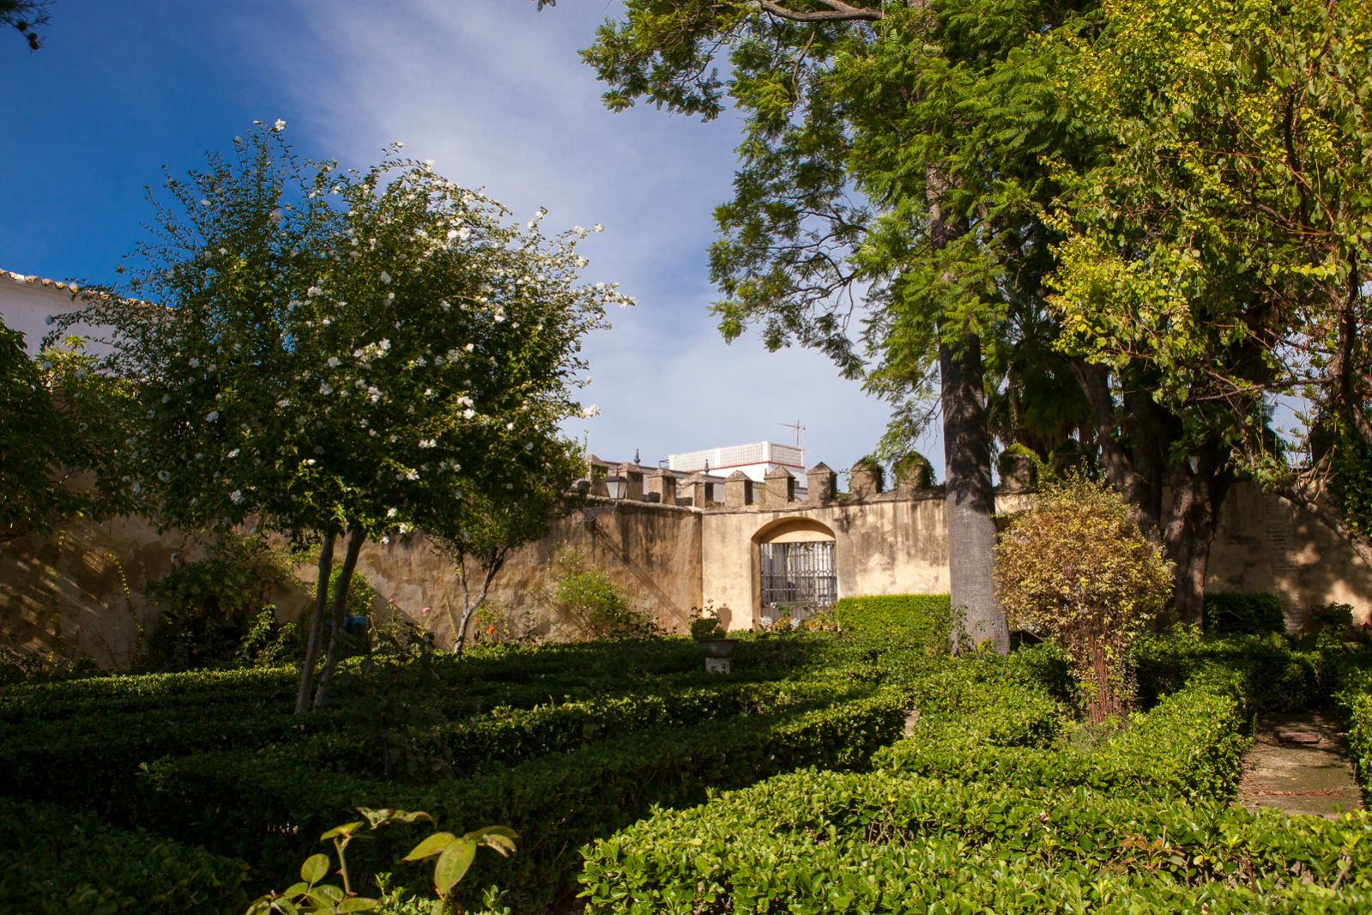
Notes:
Jardin del Palacio de los Ribera.-Bornos.-

Slide 18
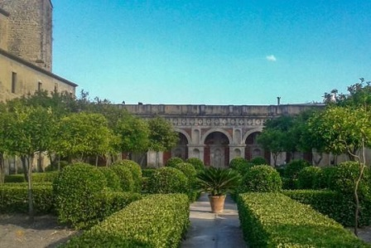
Notes:
Jardin del Palacio de los Ribera.-Bornos.-

Slide 19
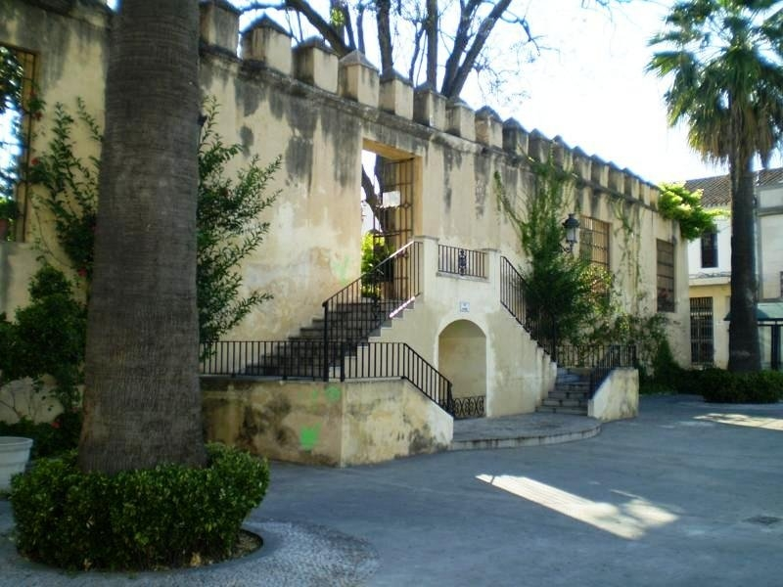
Notes:
Jardin del Palacio de los Ribera.-Bornos.-

Slide 20
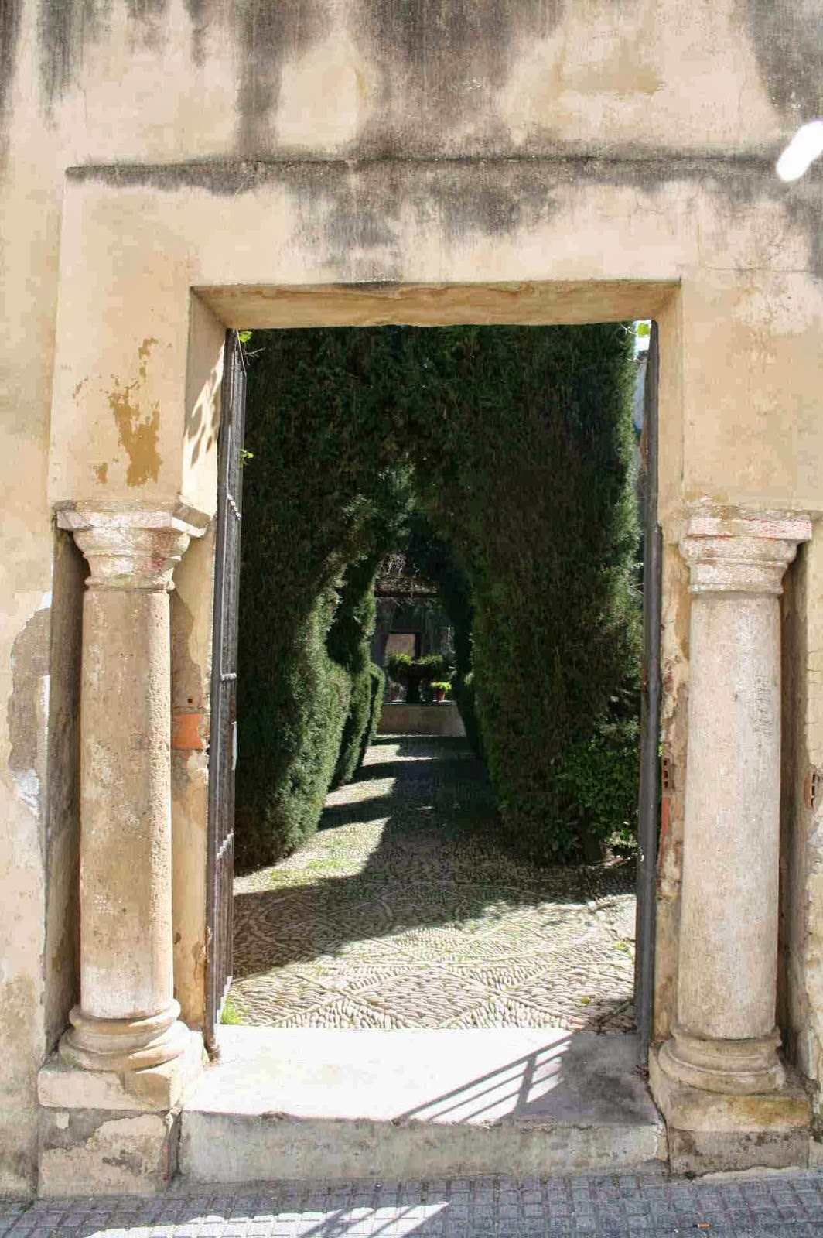
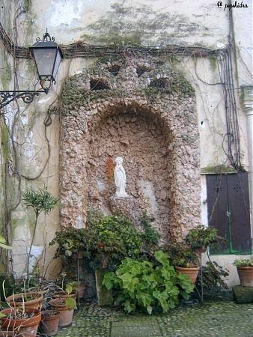
Notes:
Jardin del Palacio de los Ribera.-Bornos.-

Slide 21
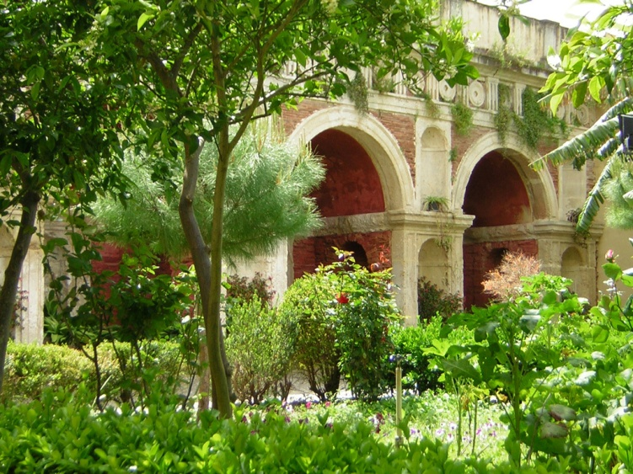
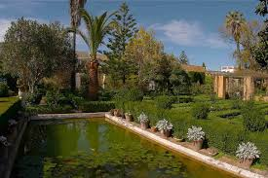
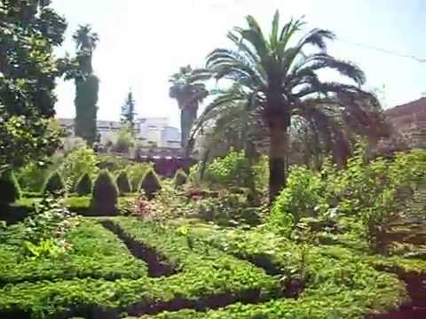
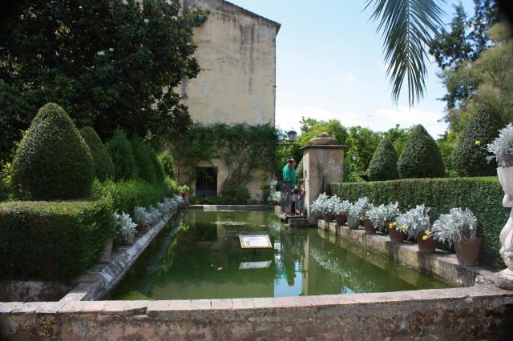
Notes:
Jardin del Palacio de los Ribera.-Bornos.-

Slide 22
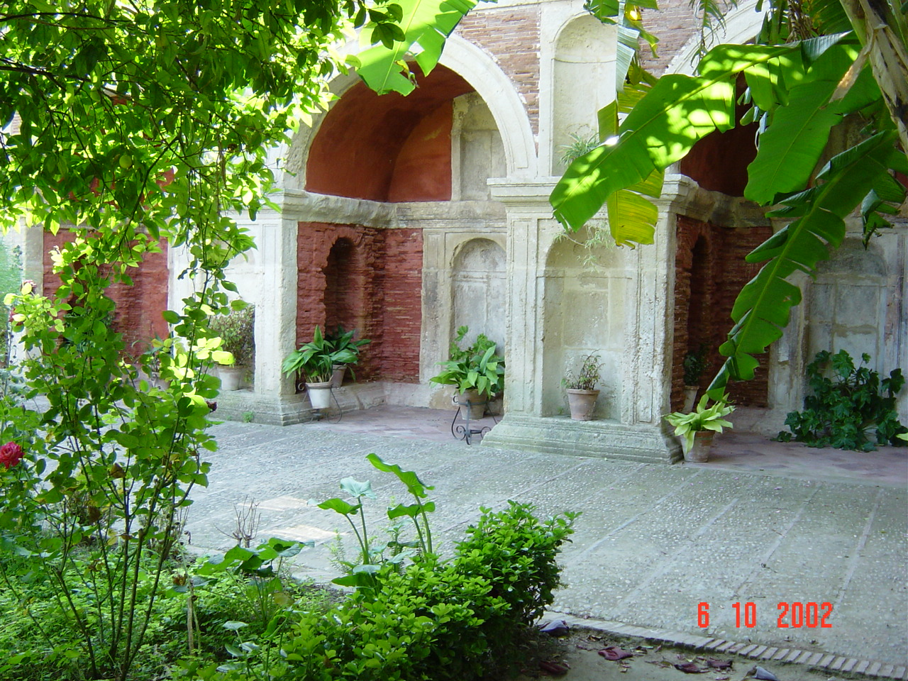
Notes:
Jardin del Palacio de los Ribera.-Bornos.-

Slide 23
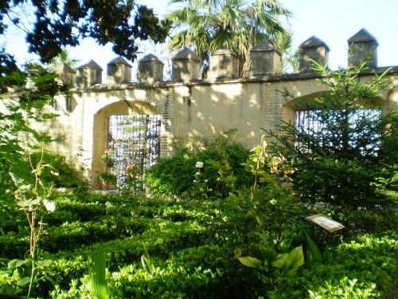
Notes:
Jardin del Palacio de los Ribera.-Bornos.-

Slide 24
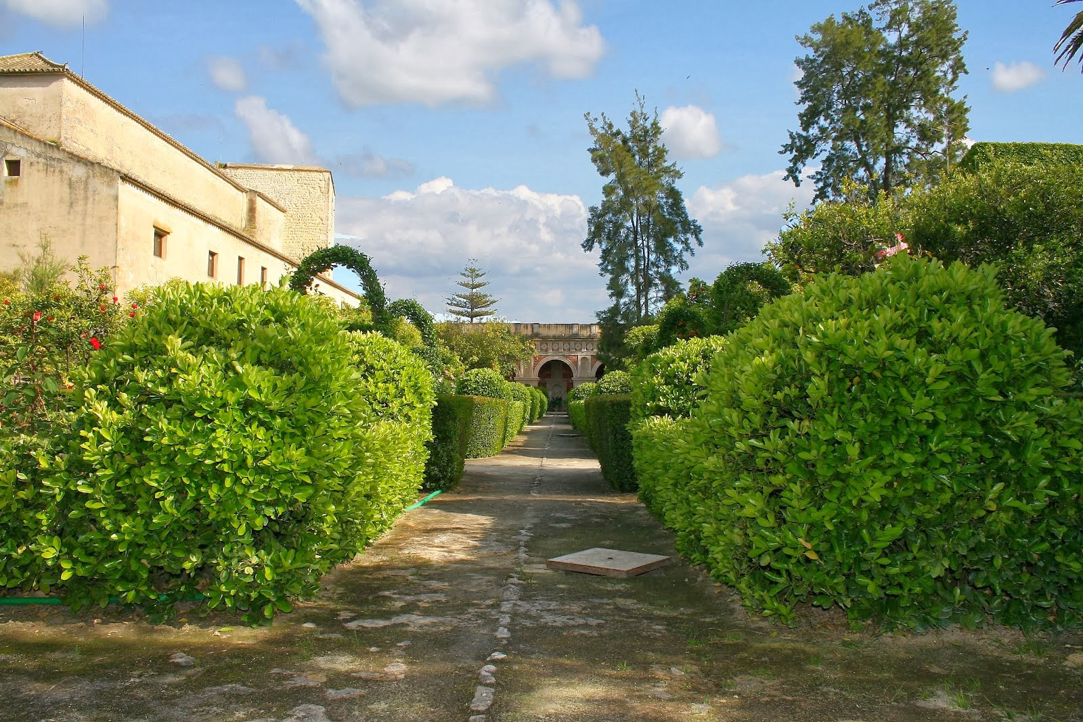
Notes:
Jardin del Palacio de los Ribera.-Bornos.-

Slide 25
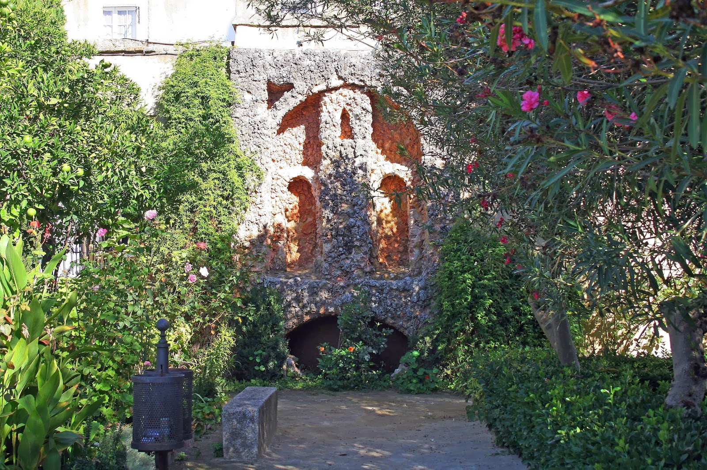
Notes:
Jardin del Palacio de los Ribera.-Bornos

Slide 26
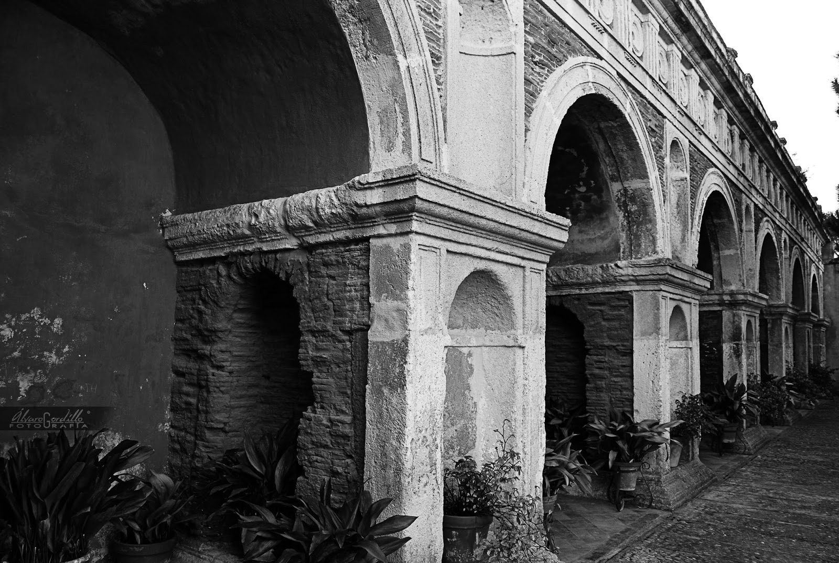
Notes:
Jardin del Palacio de los Ribera.-Bornos

Slide 27
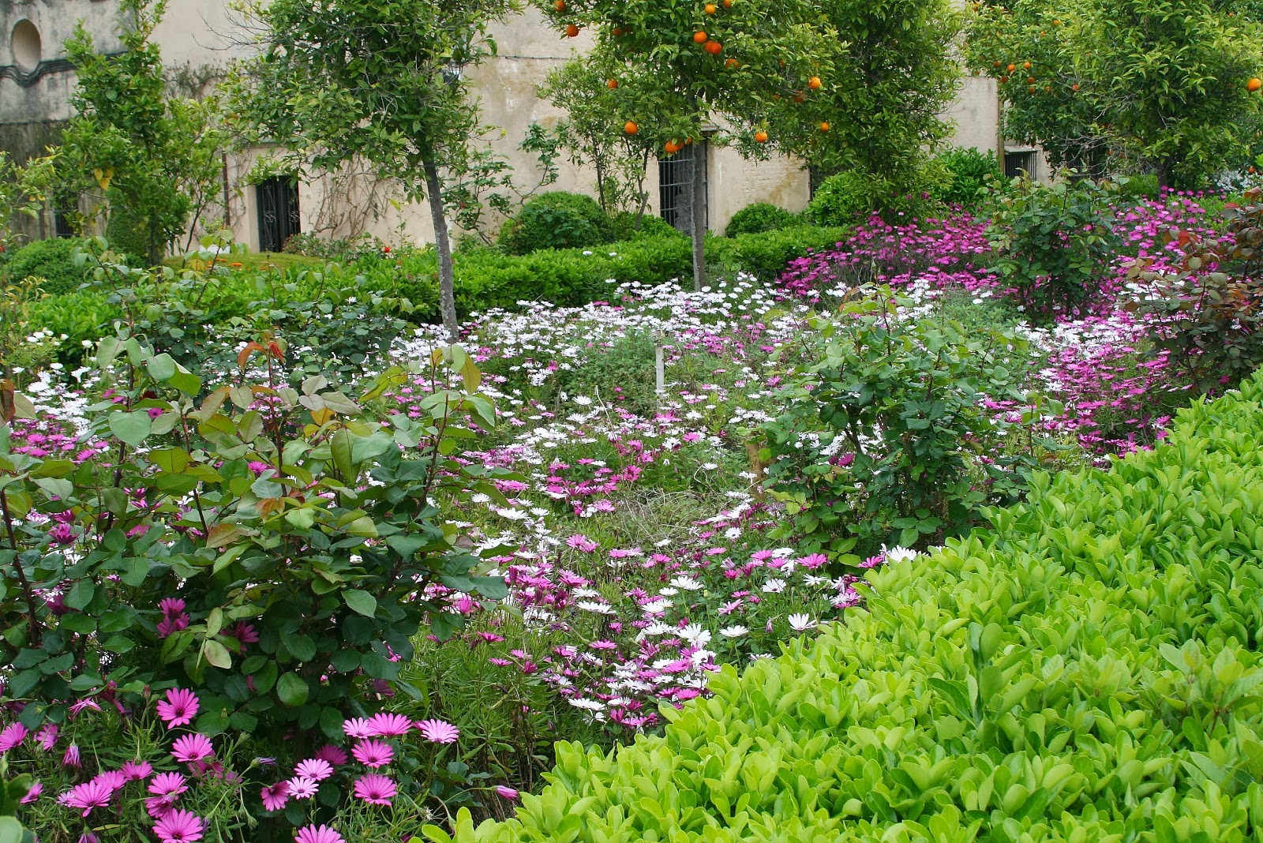
Notes:
Jardin del Palacio de los Ribera.-Bornos

Slide 28
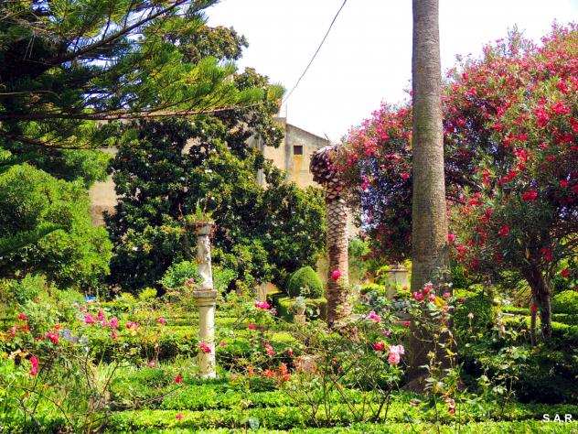
Notes:
Jardin del Palacio de los Ribera.-Bornos

Slide 29
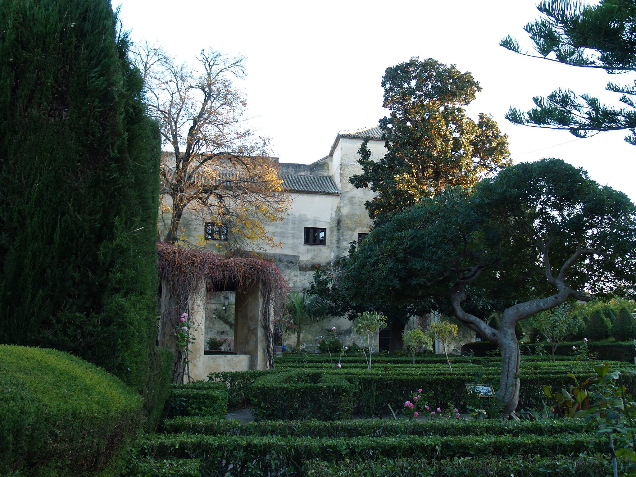
Notes:
Jardin del Palacio de los Ribera.-Bornos

Slide 30
Notes:
Jardin del Palacio de los Ribera.-Bornos

Slide 31
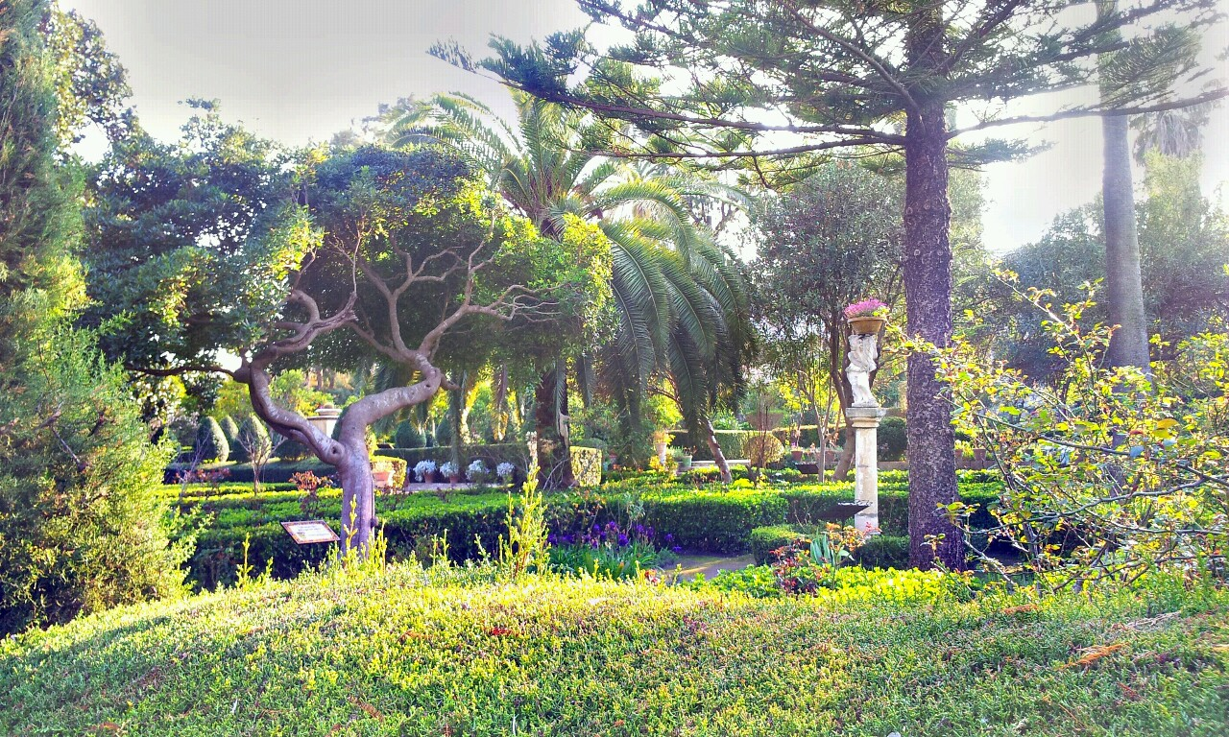

Slide 32
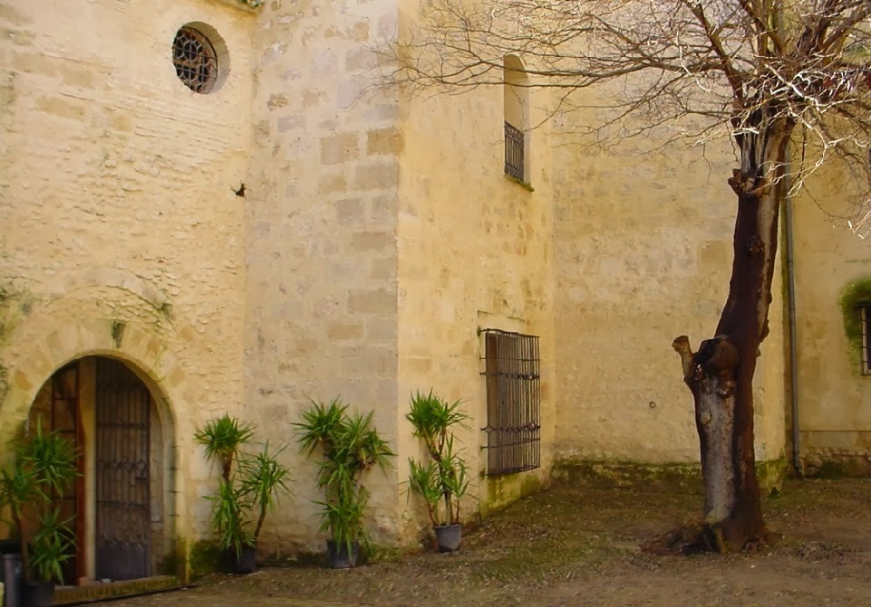
Notes:
Jardin del Palacio de los Ribera.-Bornos

Slide 33
Notes:
Jardin del Palacio de los Ribera.-Bornos

Slide 34
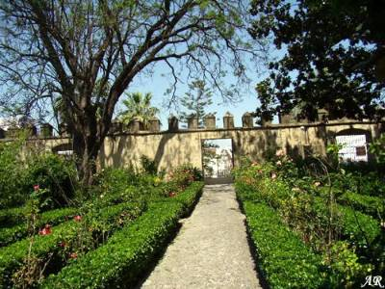

Slide 35
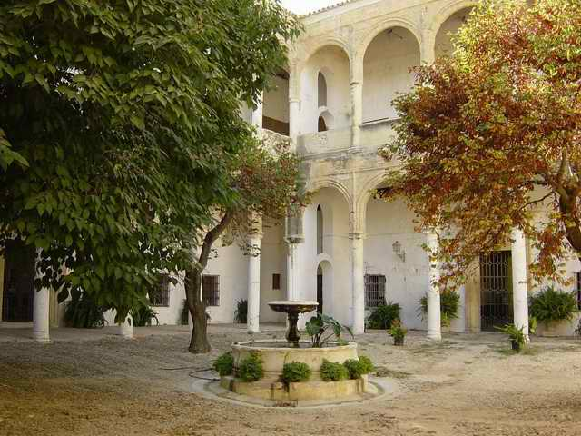
Notes:
Jardin del Palacio de los Ribera.-Bornos

Slide 36
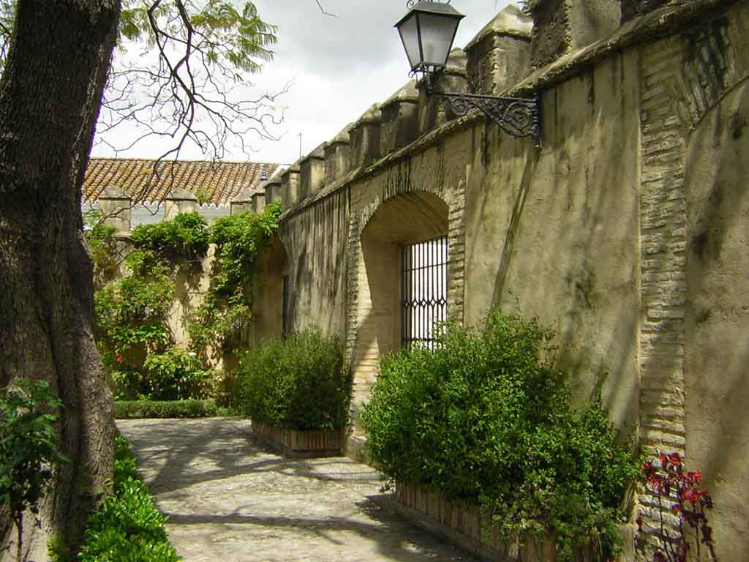
Notes:
Jardin del Palacio de los Ribera.-Bornos

Slide 37
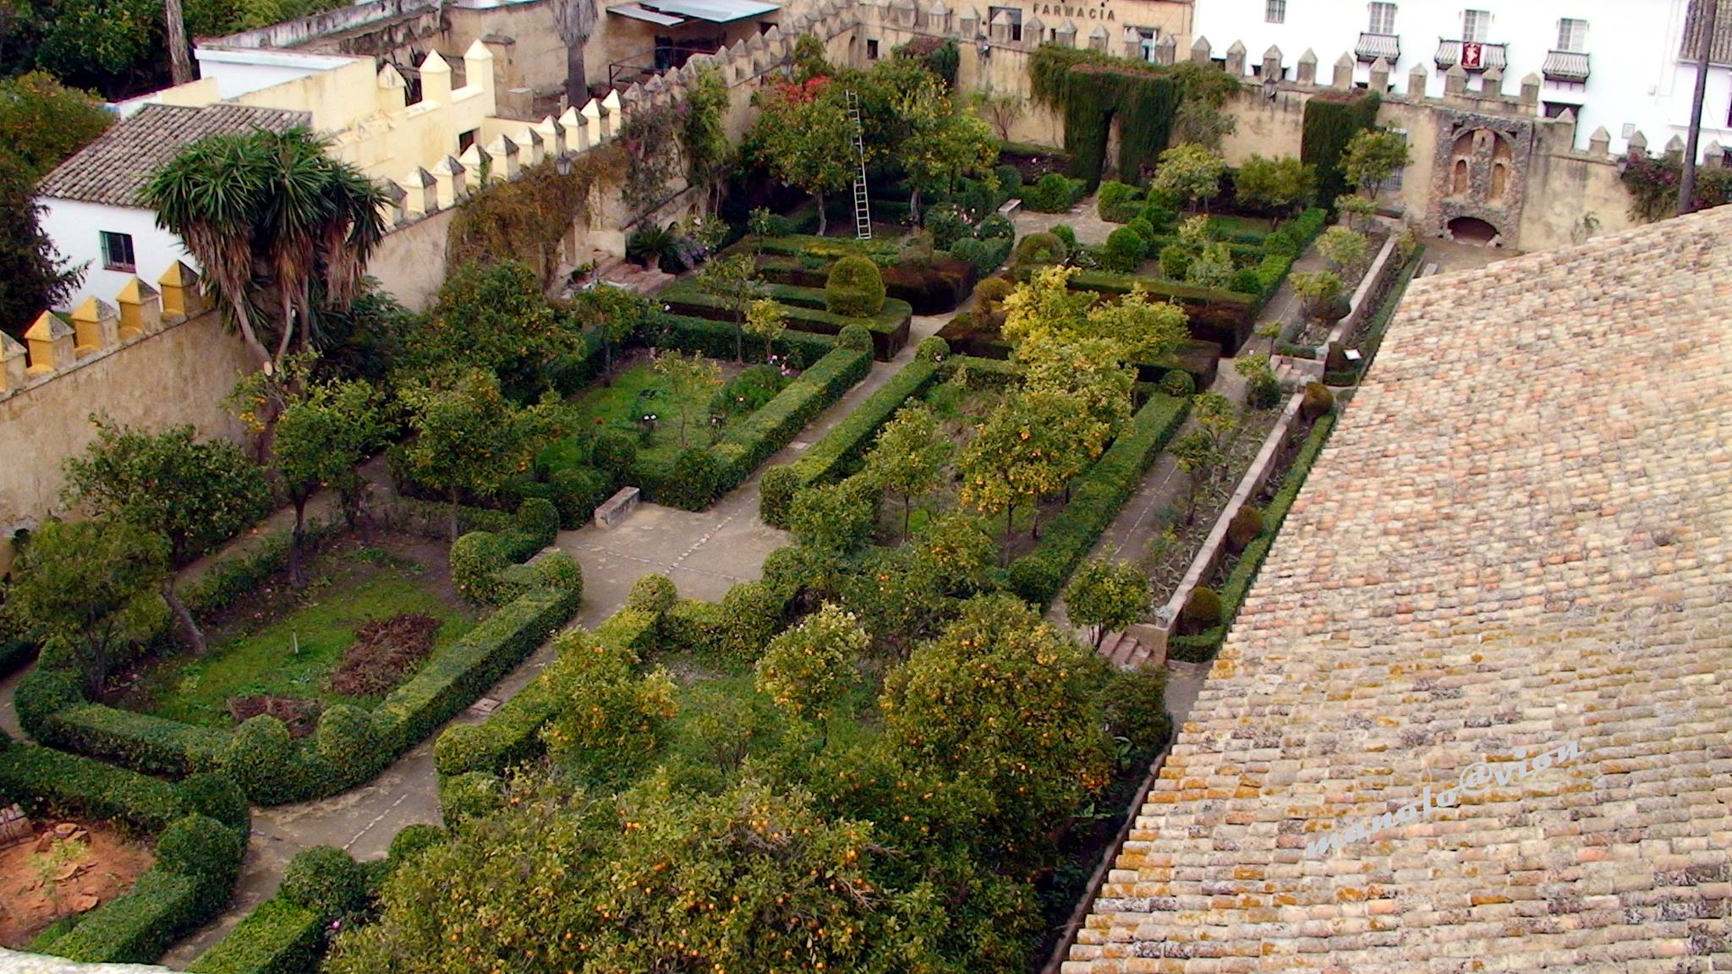
Notes:
Jardin del Palacio de los Ribera.-Bornos

Slide 38
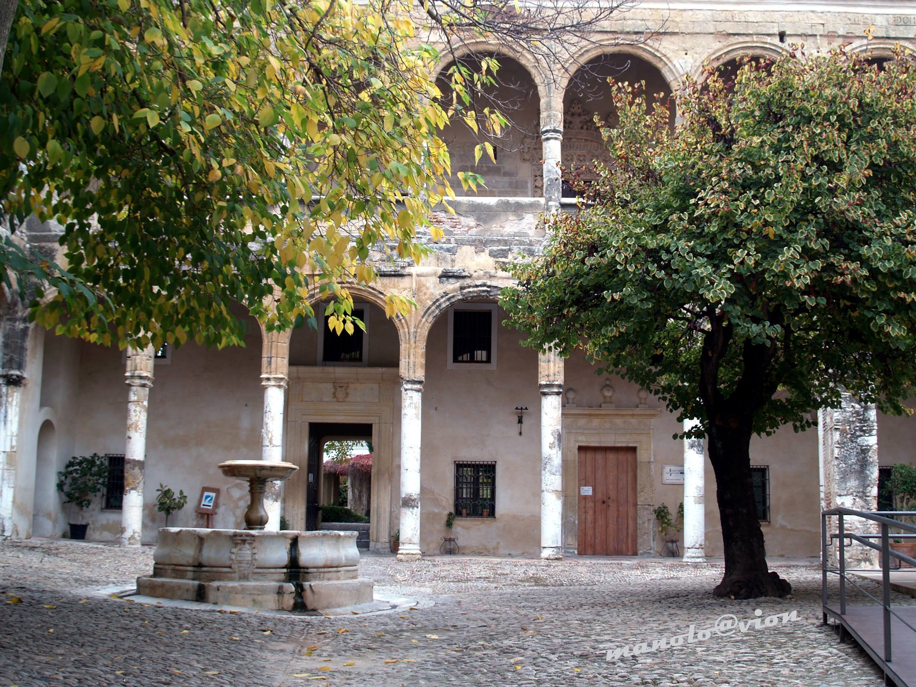
Notes:
Jardin del Palacio de los Ribera.-Bornos

Slide 39
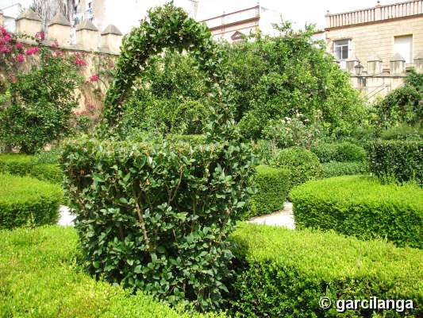
Notes:
Jardin del Palacio de los Ribera.-Bornos

Slide 40
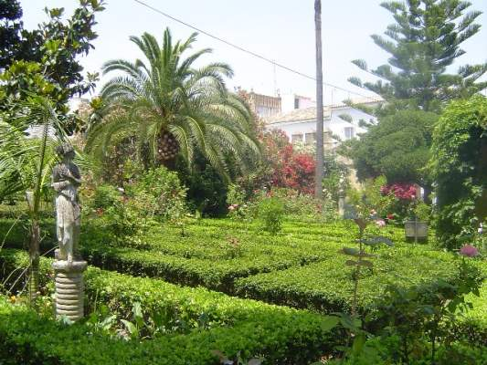
Notes:
Jardin del Palacio de los Ribera.-Bornos

Slide 41
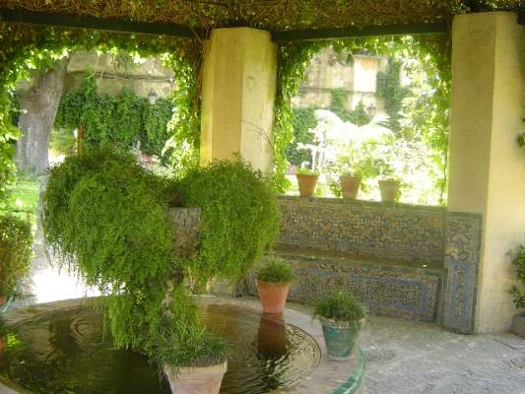
Notes:
Jardin del Palacio de los Ribera.-Bornos

Slide 42
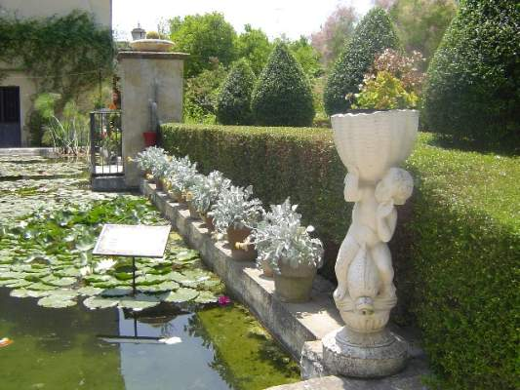
Notes:
Jardin del Palacio de los Ribera.-Bornos

Slide 43
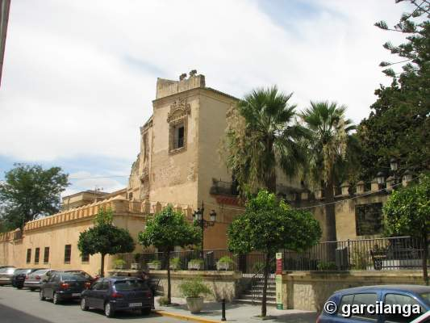
Notes:
Jardin del Palacio de los Ribera.-Bornos

Slide 44
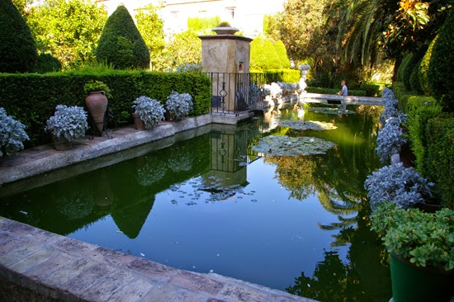
Notes:
Jardin del Palacio de los Ribera.-Bornos

Slide 45
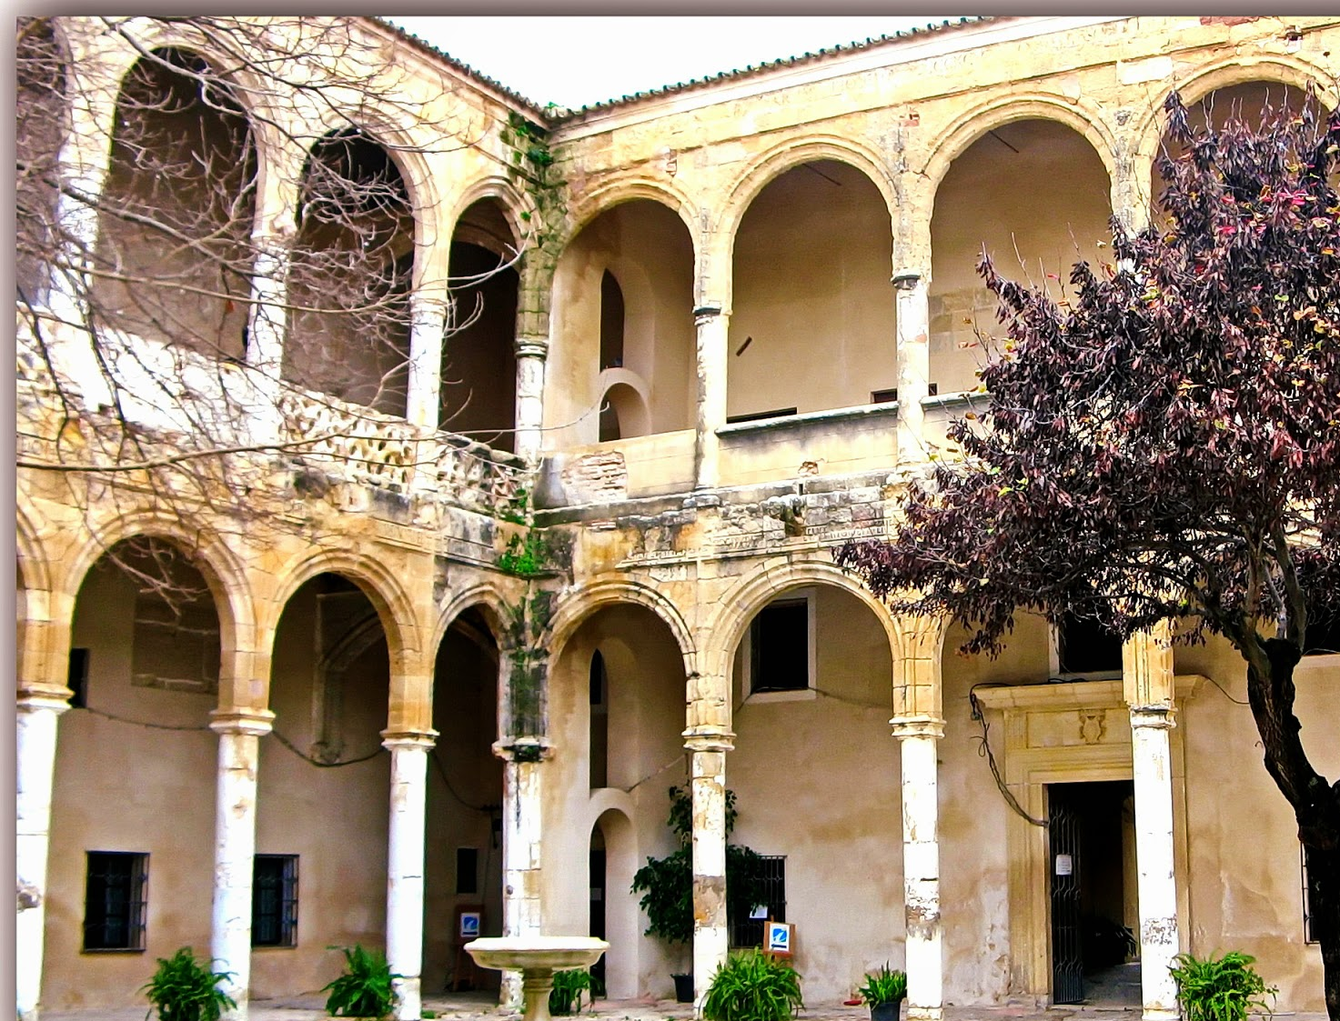
Notes:
Jardin del Palacio de los Ribera.-Bornos

Slide 46
Fuengirola.-Parque del Sol.

Slide 47
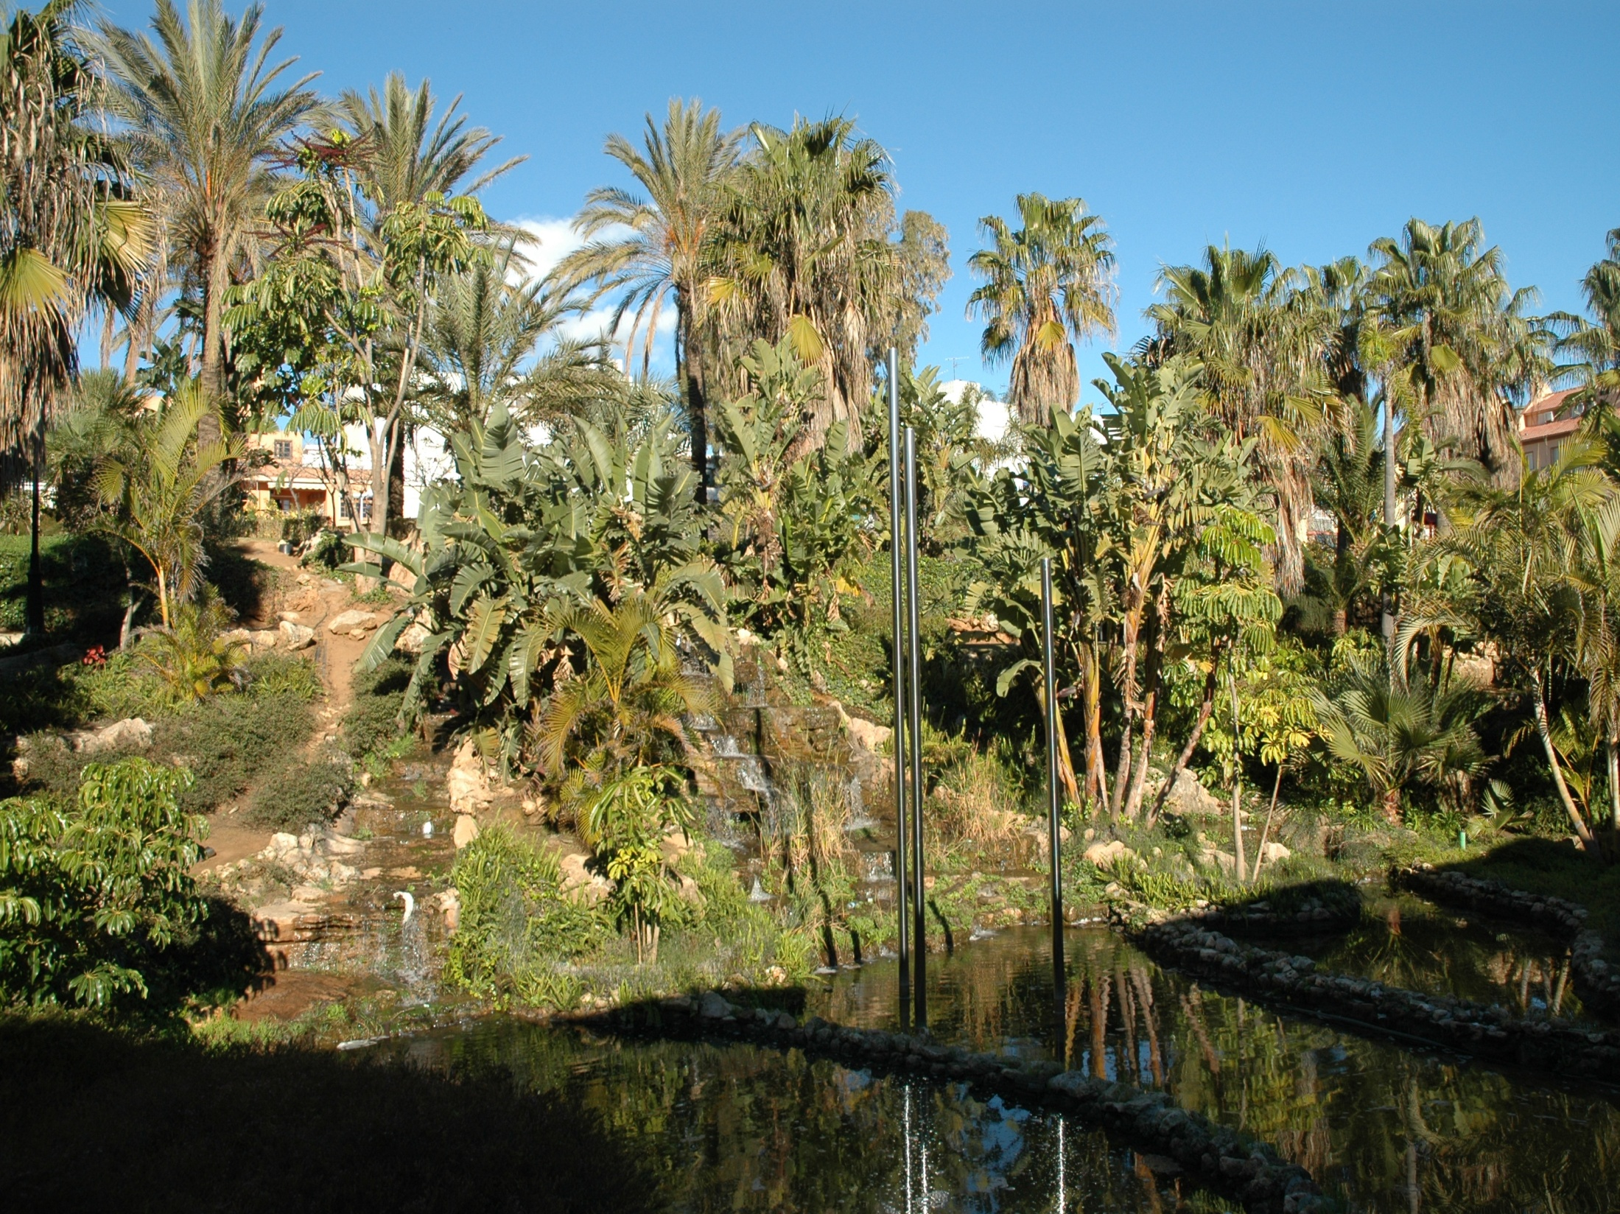
Notes:
Fuengirola.-Parque del Sol.

Slide 48
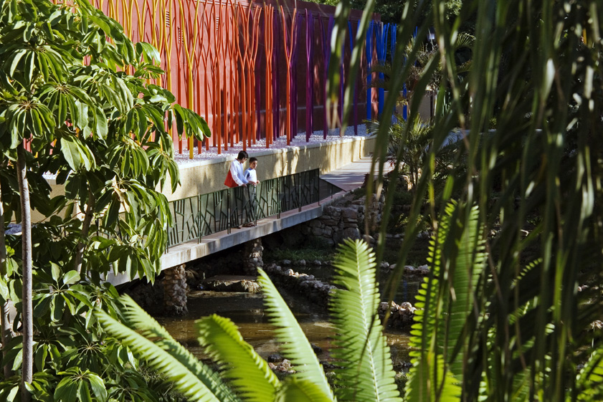
Notes:
Fuengirola.-Parque del Sol..-k

Slide 49
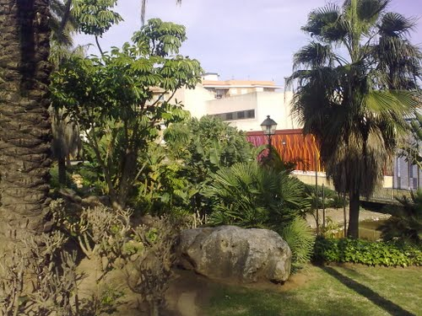
Notes:
Fuengirola.-Parque del Sol..-k

Slide 50
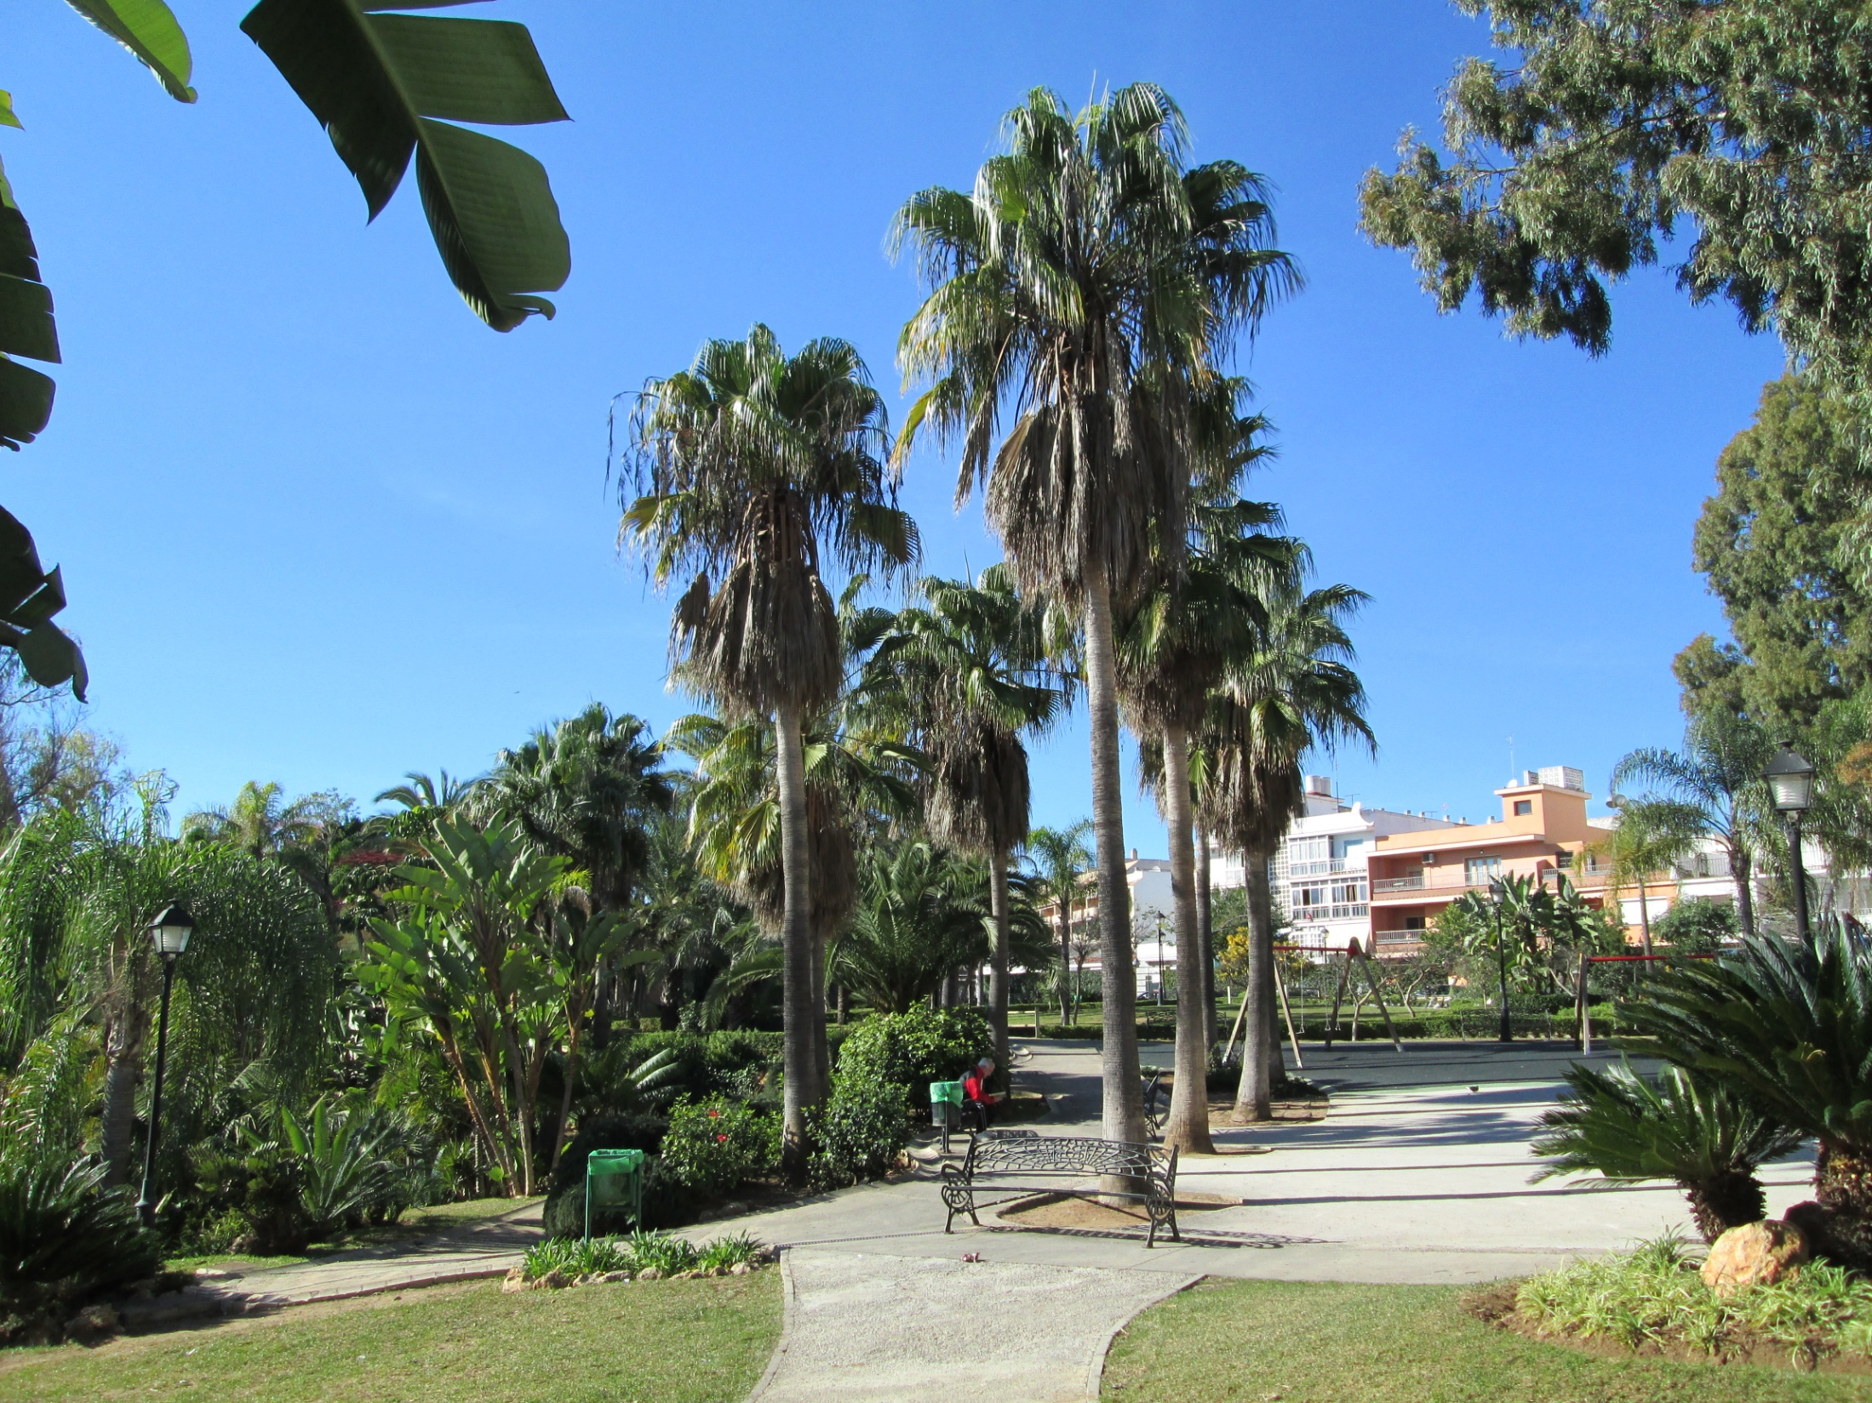
Notes:
Fuengirola.-Parque del Sol..-k

Slide 51
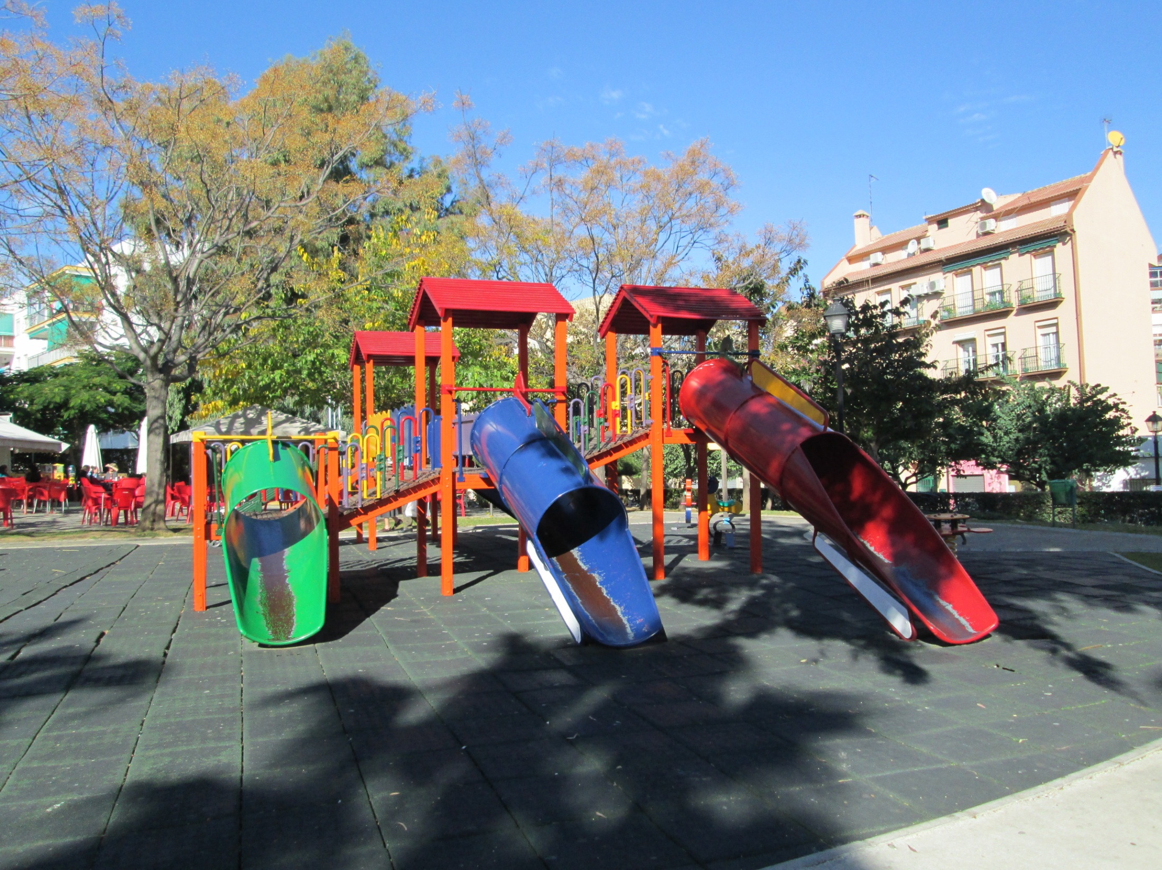
Notes:
Fuengirola.-Parque del Sol..-k

Slide 52
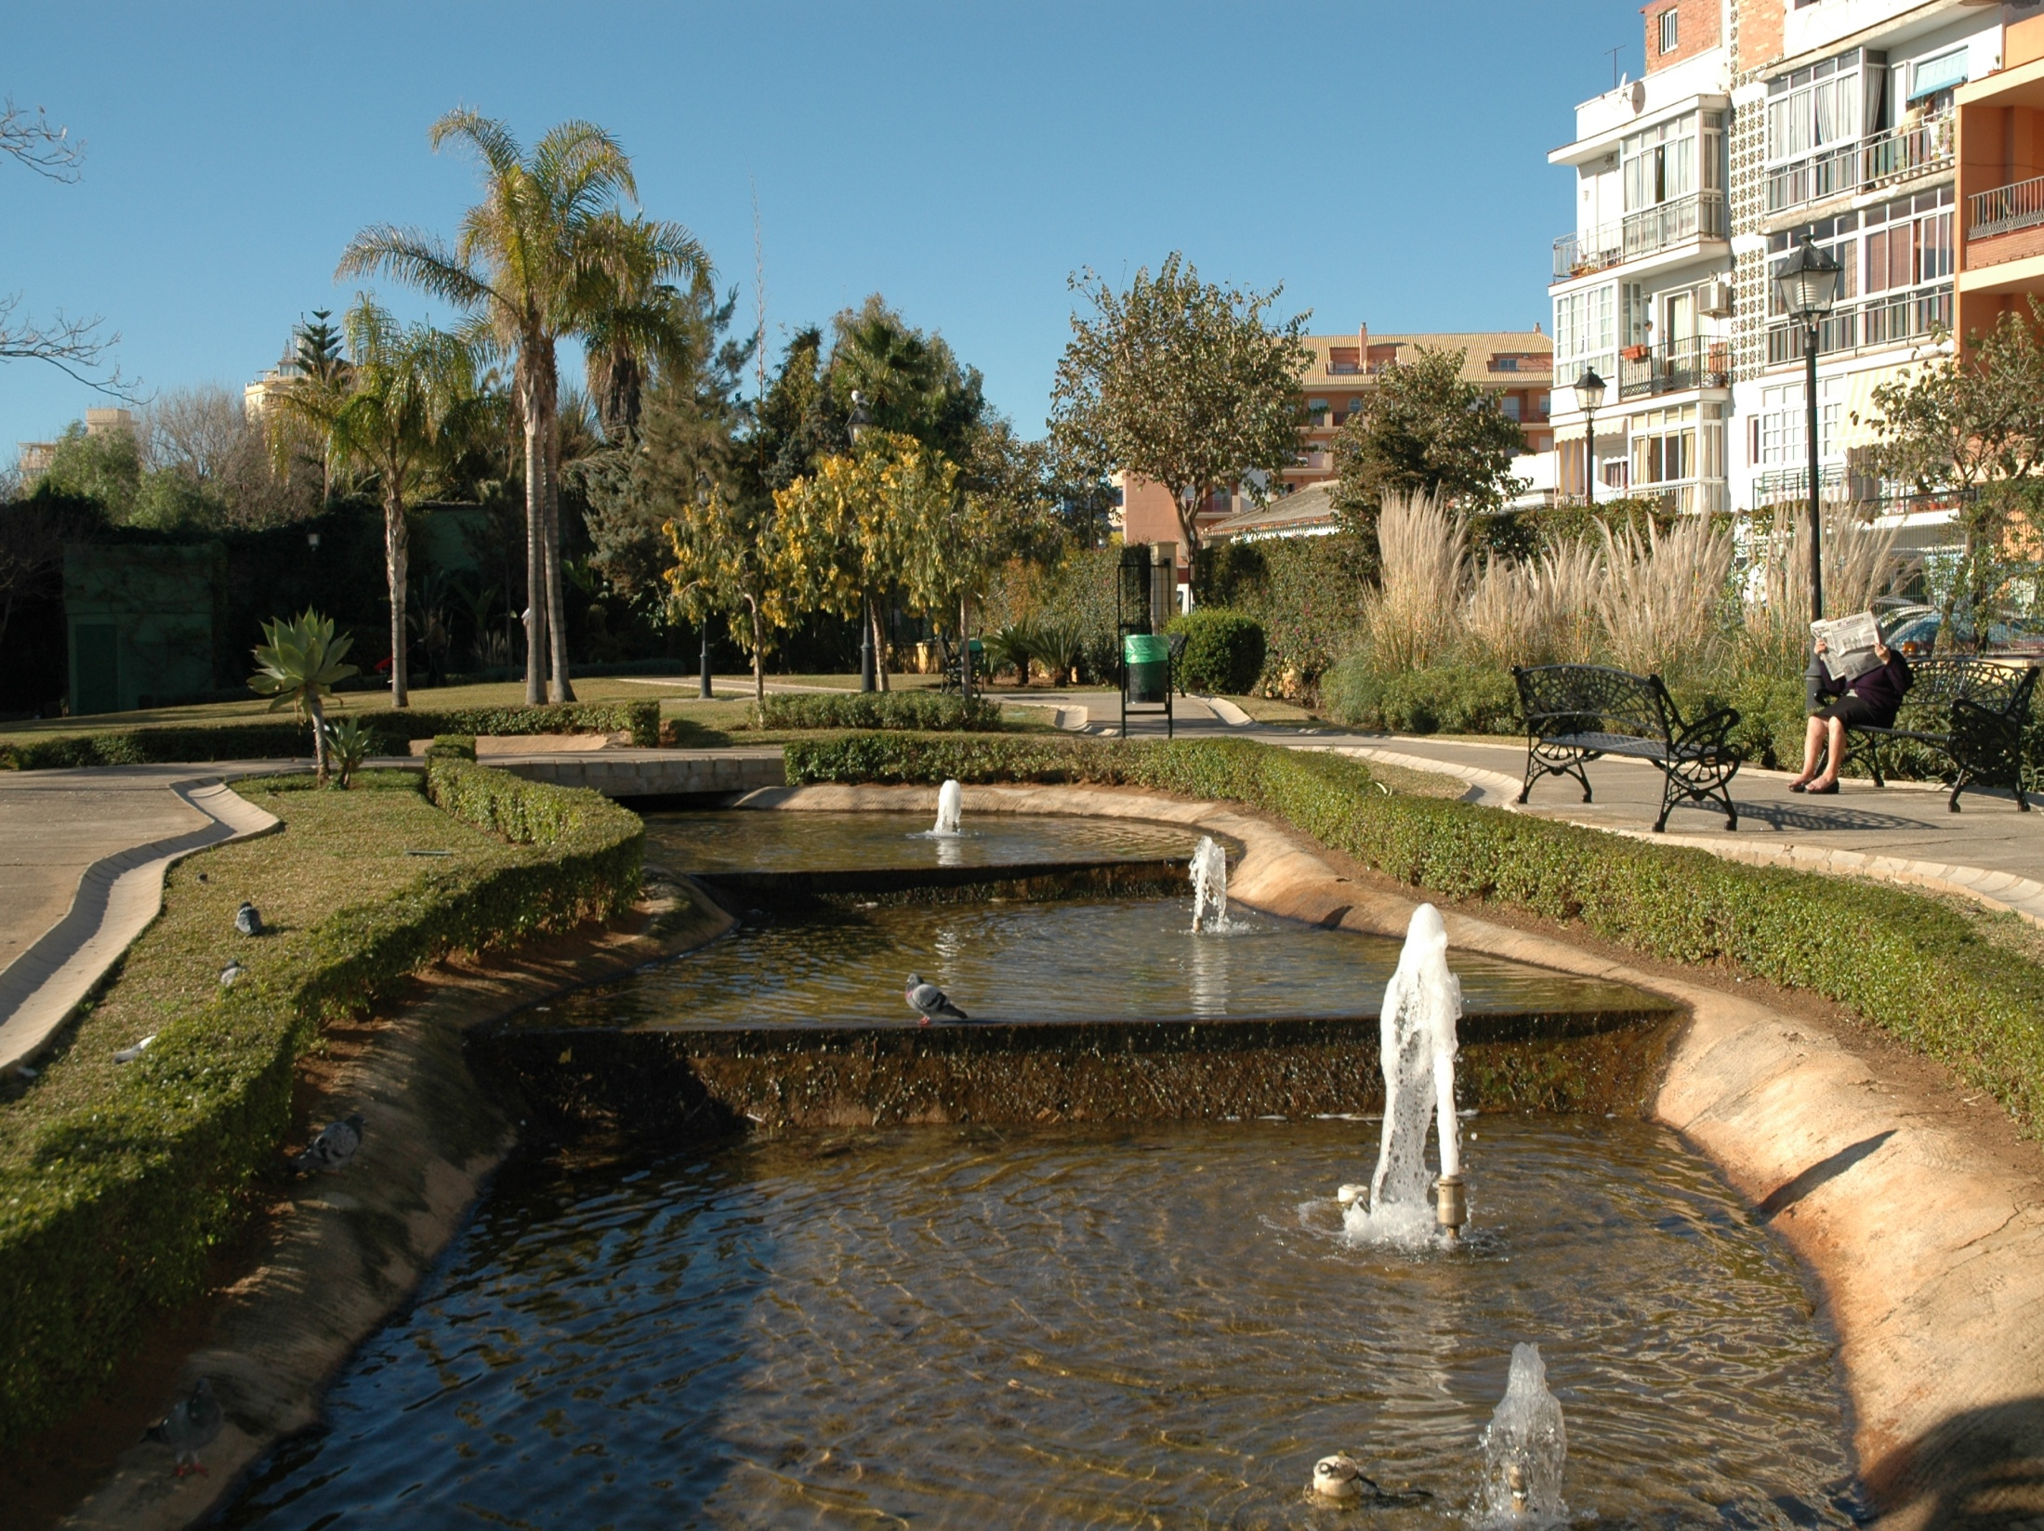
Notes:
Fuengirola.-Parque del Sol..-k

Slide 53
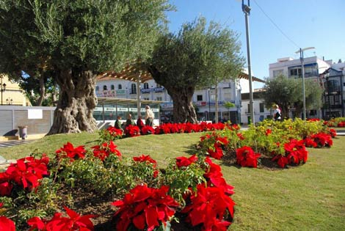
Notes:
Fuengirola.-Parques

Slide 54
Fuengirola.-Parque del Castillo
El Parque del Castillo Sohail constituye, con sus 60.476 m2, la zona verde más extensa de Fuengirola. En la zona alta del parque se puede visitar el Castillo Sohail con inmejorables vistas de nuestro litoral.
Si paseamos por este parque podemos encontrar el siguiente arbolado: Ficus benjamína, Ciruelo pissardi, Algarrobo, Olivo, Mimosa, Ciprés, Pino carrasco, Laurel real, Pino piñonero, Palmito, Acebo, Drago, Chumbera, Pita, Yuca, Tamarindo, Palmera canaria y washingtonia, Higuera, Pitosporo del Japón, Jacaranda, Árbol del coral, Brachichito, Latania amarilla y Strelitzia gigante.

Slide 55
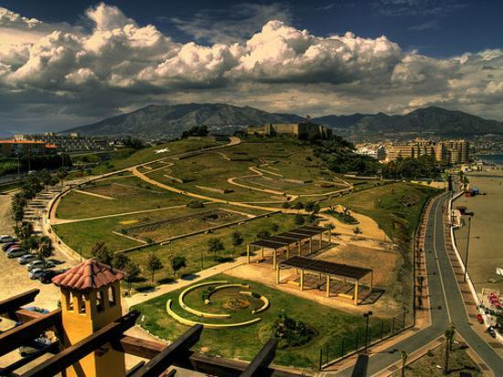
Notes:
Fuengirola.-Parque del Sohail

Slide 56

Notes:
Fuengirola.-Parque del Sohail

Slide 57

Notes:
Fuengirola.-Parque del Sohail

Slide 58

Notes:
Fuengirola.-Parque del Sohail

Slide 59

Notes:
Fuengirola.-Parque del Sohail

Slide 60

Notes:
Fuengirola.-Parque del Sohail

Slide 61


Slide 62


Slide 63
Parque Fluvial Sohail
El Parque Fluvial Sohail se localiza a orillas de la desembocadura del Río Fuengirola. Es una de las zonas verdes más extensas del municipio con más de 120.000 metros cuadrados. Cuenta con grandes espacios verdes, fuentes, bancos, glorietas, y es un lugar ideal para pasear, descansar y practicar jogging en un circuito permanente.
En total, Fuengirola cuenta con una superficie de zonas verdes públicas de más de 350.000 metros cuadrados y más de 20 zonas ajardinadas.

Slide 64

Notes:
Fuengirola.-Parque Fluvial Sohail

Slide 65

Notes:
Fuengirola.-Parque Fluvial Sohail

Slide 66

Notes:
Fuengirola.-Parque Fluvial Sohail

Slide 67

Notes:
Fuengirola.-Parque Fluvial Sohail

Slide 68

Notes:
Fuengirola.-Parque Fluvial Sohail

Slide 69
Notes:
Fuengirola.-Parque Fluvial Sohail

Slide 70

Notes:
Fuengirola.-Parque Fluvial Sohail

Slide 71

Notes:
Fuengirola.-Parque Fluvial Sohail

Slide 72

Notes:
Fuengirola.-Parque Fluvial Sohail

Slide 73

Notes:
Fuengirola.-Parque Fluvial Sohail

Slide 74

Notes:
Fuengirola.-Parque Fluvial Sohail

Slide 75
Fuengirola .-Parque de Poniente.
Nuevo Parque en Fuengirola dedicado a los niños y a los mayores.

Slide 76

Notes:
Fuengirola .-Parque de Poniente.-

Slide 77

Notes:
Fuengirola .-Parque de Poniente

Slide 78

Notes:
Fuengirola .-Parque de Poniente

Slide 79

Notes:
Fuengirola .-Parque de Poniente

Slide 80

Notes:
Fuengirola .-Parque de Poniente

Slide 81

Notes:
Fuengirola .-Parque de Poniente

Slide 82

Notes:
Fuengirola .-Parque de Poniente

Slide 83

Notes:
Fuengirola .-Parque de Poniente

Slide 84

Notes:
Fuengirola .-Parque de Poniente

Slide 85

Notes:
Fuengirola .-Parque de Poniente

Slide 86

Notes:
Fuengirola .-Parque de Poniente

Slide 87

Notes:
Fuengirola .-Parque de Poniente

Slide 88

Notes:
Fuengirola .-Glorieta de la Humanidad (2)

Slide 89

Notes:
Fuengirola .-Crinum

Slide 90

Notes:
Fuengirola .-Glorieta

Slide 91

Notes:
Fuengirola .-Jardin

Slide 92

Notes:
Fuengirola .Plaza del Ayuntamiento

Slide 93

Notes:
Fuengirola .- Plaza del Ayuntamiento

Slide 94

Notes:
Fuengirola .-Cycas y Arctotis

Slide 95

Notes:
Fuengirola Parque de las Fantasias

